Slide 1

Теория вероятностей и математическая статистика
Вебинары

Slide 2

Теория вероятности и математическая статистика
Урок 5
Проверка статистических гипотез. P-значения. Доверительные интервалы. A/B-тестирование

Slide 3
На этом уроке мы изучим:
Что такое статистическая гипотеза
Нулевые и альтернативные гипотезы
Статистические критерии для проверки гипотез
Доверительные интервалы
А / B тестирование

Slide 4
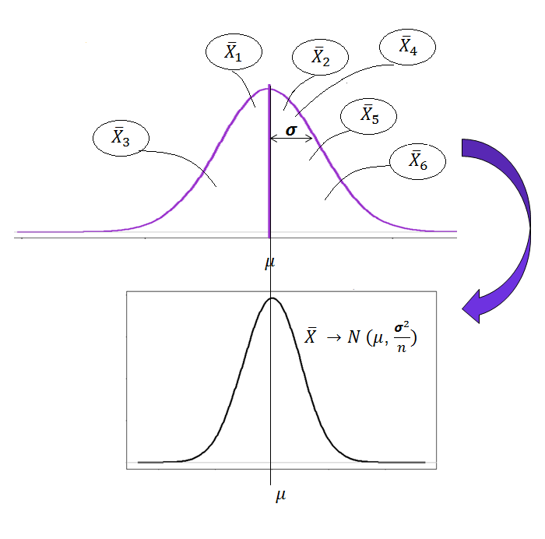
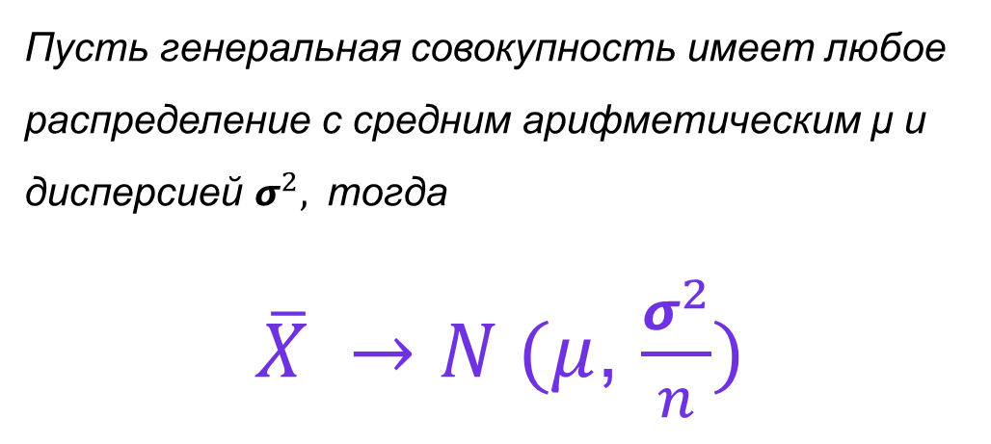
Центральная предельная теорема
Пусть генеральная совокупность имеет любое
распределение с средним арифметическим μ и дисперсией $σ^{2},$ тогда
$\overline{X} →N (μ$, $\frac{σ^{2}}{n})$

Slide 5

Статистическая гипотеза - это предположение
о неизвестном распределении случайных
величин, соответствующих каким-либо
представлениям о том явлении, которое
изучается.

Slide 6

Алгоритм для тестирования гипотезы
Формулирование нулевой $H_{0 }$и альтернативной гипотез $H_{1}$
Выбор уровня статистической значимости $α$
Выбор статистического критерия
Расчет наблюдаемого критерия
Сравнение табличного и наблюдаемого значения
Вывод

Slide 7
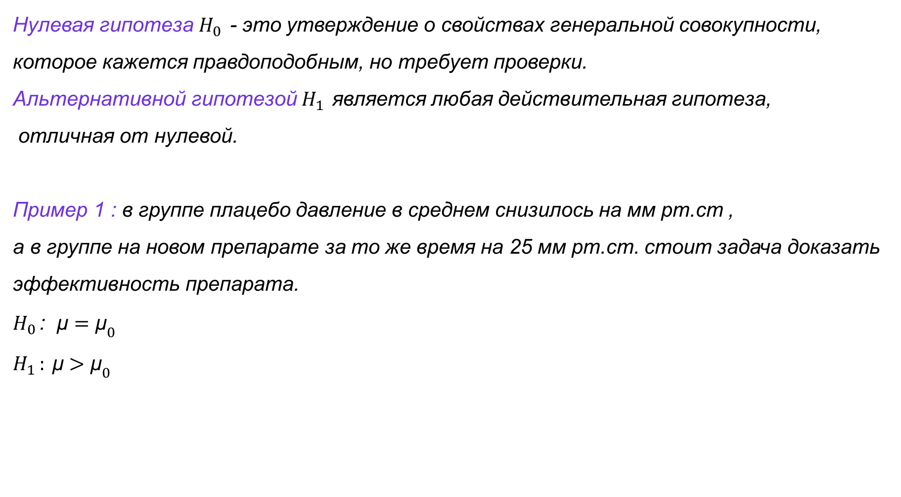
Формулирование нулевой $H_{0 }$и альтернативной гипотез $H_{1}$
Нулевая гипотеза $H_{0 }$- это утверждение о свойствах генеральной совокупности,
которое кажется правдоподобным, но требует проверки.
Альтернативной гипотезой $H_{1 }$является любая действительная гипотеза,
отличная от нулевой.
Пример 1 : в группе плацебо давление в среднем снизилось на мм рт.ст ,
а в группе на новом препарате за то же время на 25 мм рт.ст. стоит задача доказать
эффективность препарата.
$H_{0 }$: $\text{μ}={\text{μ}}_{0}$
$H_{1 }: \text{μ}$ $>{\text{μ}}_{0}$

Slide 8
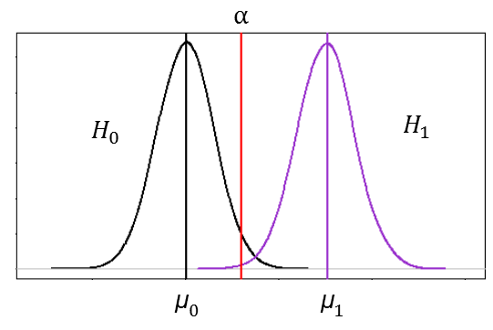
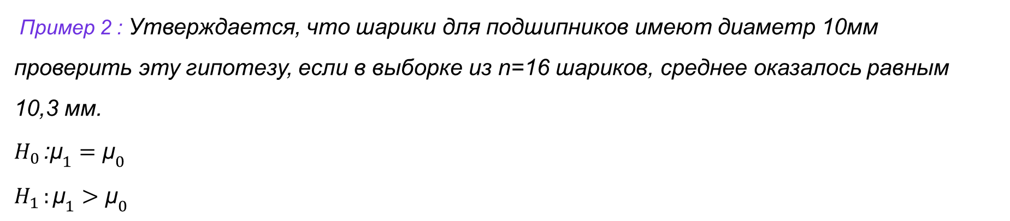
Пример 2 : Утверждается, что шарики для подшипников имеют диаметр 10мм
проверить эту гипотезу, если в выборке из n=16 шариков, среднее оказалось равным
10,3 мм.
$H_{0 }$:${\text{μ}}_{1}={\text{μ}}_{0}$
$$H_{1 }:{\text{μ}}_{1}>{\text{μ}}_{0}$$

Slide 9
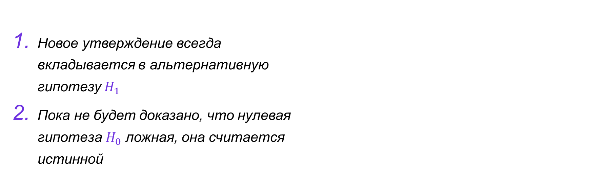
Новое утверждение всегда вкладывается в альтернативную гипотезу $H_{1}$
Пока не будет доказано, что нулевая гипотеза $H_{0}$ ложная, она считается истинной

Slide 10
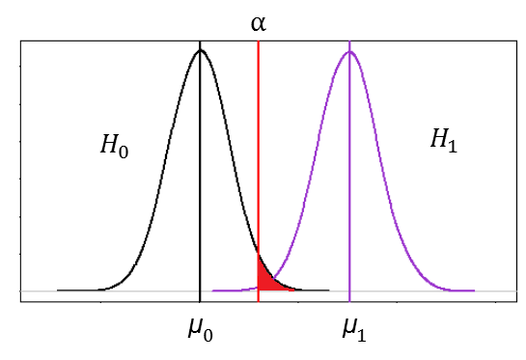
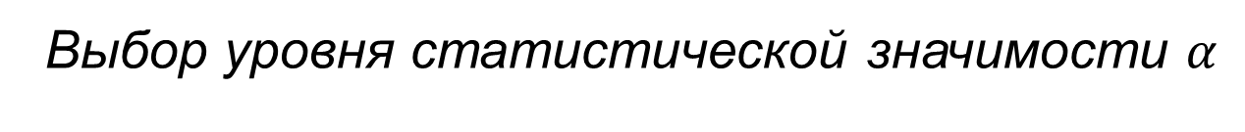
.
Выбор уровня статистической значимости $α$
Чаще всего для α выбирают значения
0.01 (1%)
0.05 (5%)
0.1 (10%)
Критический регион

Slide 11
Выбор статистического критерия
Z критерий – известна 𝞼 генеральной совокупности
t - критерий (критерий Стьюдента),
если 𝞼 генеральной совокупности неизвестна
При больших размерах выборок результаты Z- теста и t-теста дают схожие значения p-value*
(* эту величину рассмотрим на следующих слайдах)

Slide 12
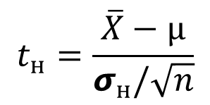
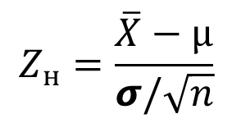
Расчет наблюдаемого критерия
$$Z_{н}=\frac{\overline{X}−μ}{σ/\sqrt{n}}$$
$$t_{н}=\frac{\overline{X}−μ}{σ_{н}/\sqrt{n}}$$
$$σ_{н} −стандартное отклонение, расчитанное по выборке \left(несмещенное\right).$$

Slide 13
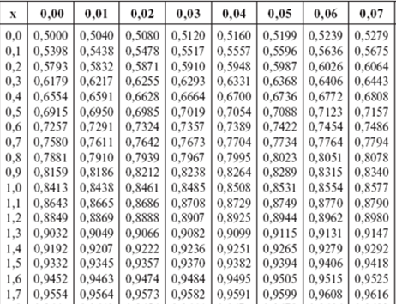
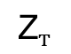
Сравнение табличного и наблюдаемого значения. Вывод
$${\text{Z}}_{т}$$
Таблица z-значений

Slide 14
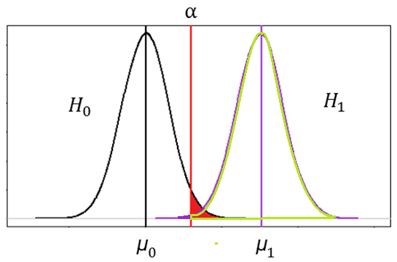
Варианты ошибок при тестировании гипотез
Ошибка I рода : мы отвергаем Н0,когда она верна
Уровень значимости α –вероятность ошибки I рода
Ошибка II рода : мы принимаем Н0,когда она неверна
β- вероятность ошибки II рода
(1- β)–мощность теста – вероятность отклонить Н0, когда верна Н1
β
(1- β)

Slide 15
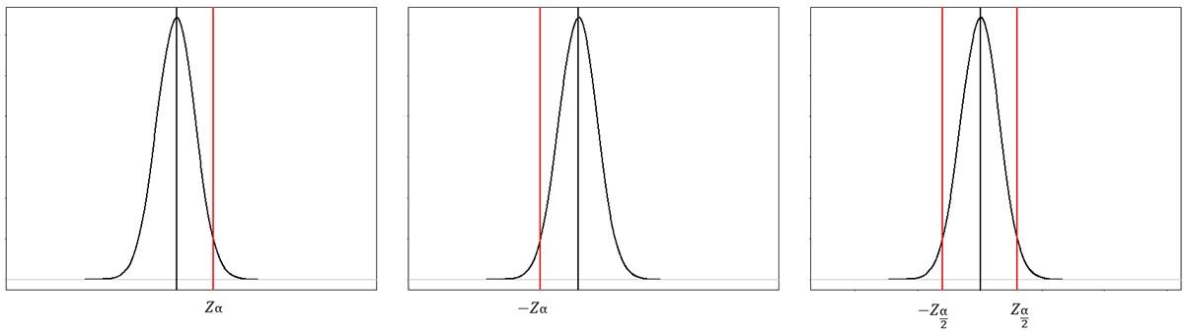
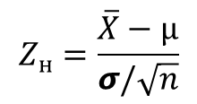
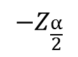
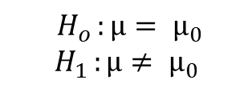
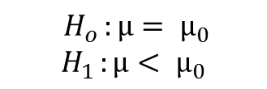
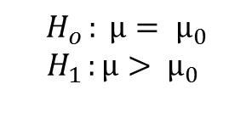
Варианты альтернативной гипотезы (z распределение):
$${ H}_{o }: μ= μ_{0}$$
$$H_{1 }:μ> μ_{0}$$
$${ H}_{o }:μ= μ_{0}$$
$$H_{1 }:μ< μ_{0}$$
$${ H}_{o }:μ= μ_{0}$$
$$H_{1 }:μ≠ μ_{0}$$
$${−Z}_{\frac{α}{2}}$$
$$Z_{н}=\frac{\overline{X}−μ}{σ/\sqrt{n}}$$

Slide 16
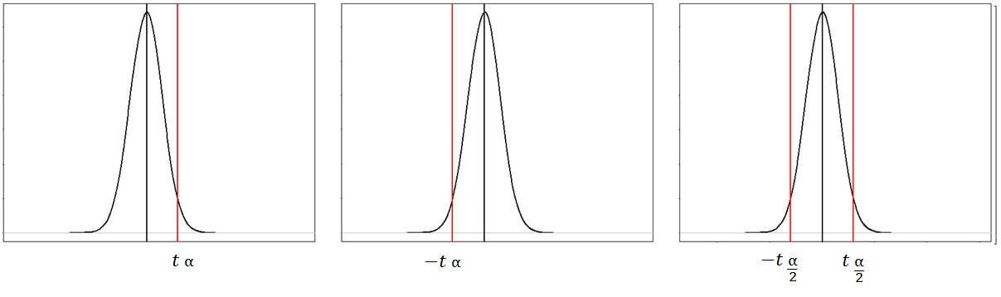
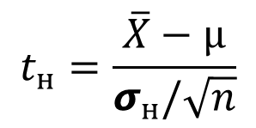
Варианты альтернативной гипотезы (t распределение):
$${ H}_{o }: μ= μ_{0}$$
$$H_{1 }:μ> μ_{0}$$
$${ H}_{o }:μ= μ_{0}$$
$$H_{1 }:μ< μ_{0}$$
$${ H}_{o }:μ= μ_{0}$$
$$H_{1 }:μ≠ μ_{0}$$
$$t_{н}=\frac{\overline{X}−μ}{σ_{н}/\sqrt{n}}$$

Slide 17

Этапы проверки гипотезы
Формулирование нулевой $H_{0 }$и альтернативной гипотез $H_{1}$
Выбор уровня статистической значимости $α$
Выбор статистического критерия
Расчет наблюдаемого критерия
Сравнение табличного и наблюдаемого значения
Вывод

Slide 18
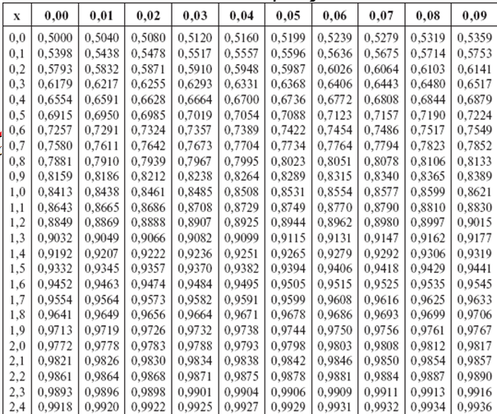

Slide 19
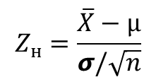
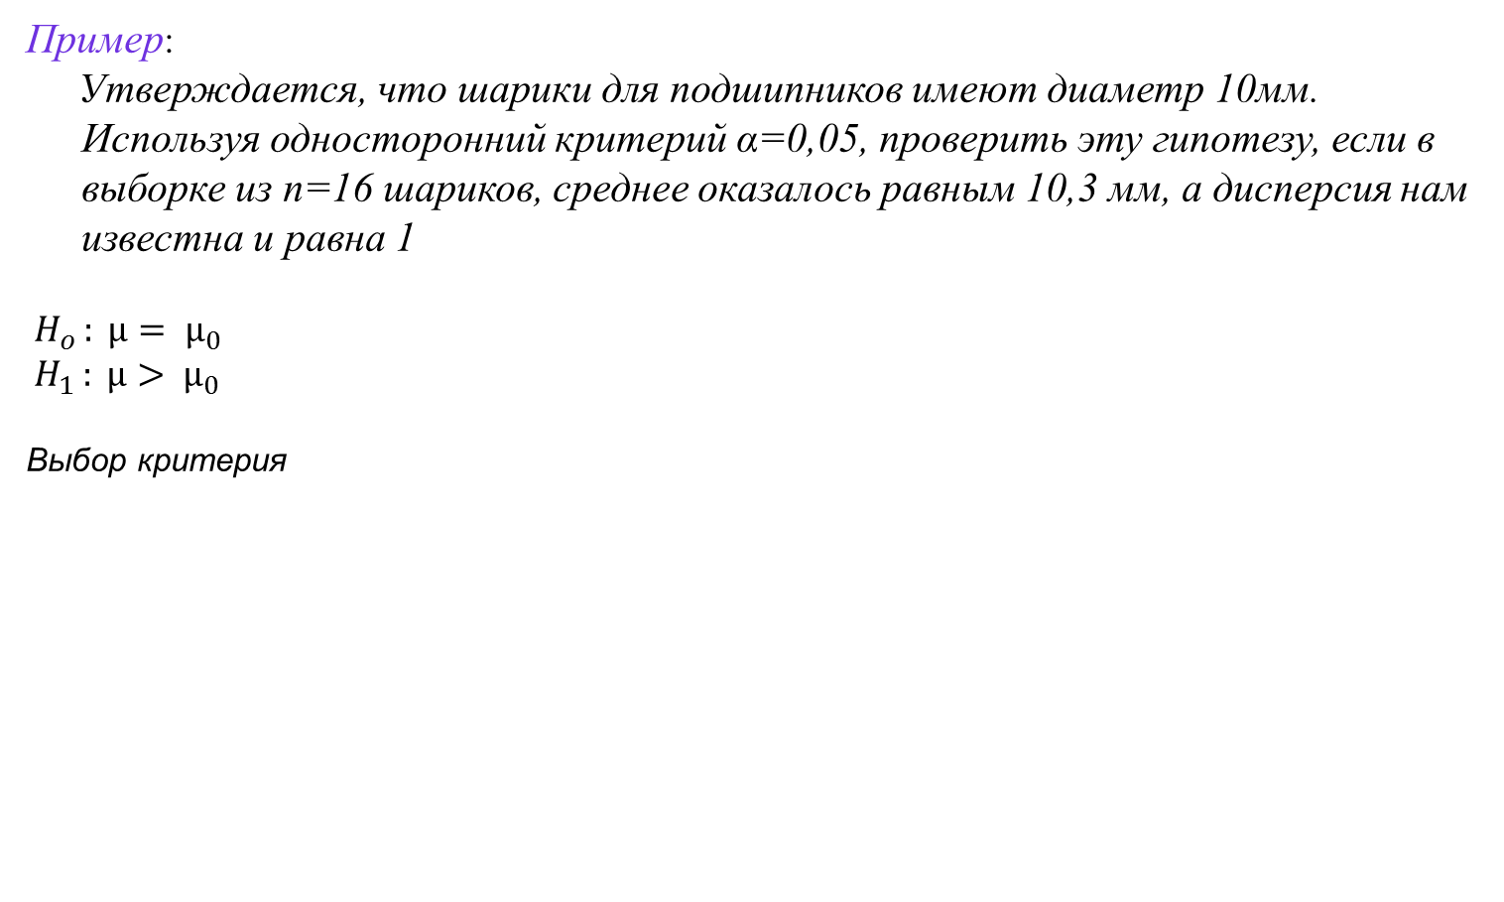
Тестирование гипотезы о средней арифметической нормально распределенной популяции, когда среднее квадратичное отклонение известно.
Пример:
Утверждается, что шарики для подшипников имеют диаметр 10мм. Используя односторонний критерий α=0,05, проверить эту гипотезу, если в выборке из n=16 шариков, среднее оказалось равным 10,3 мм, а дисперсия нам известна и равна 1
$${ H}_{o }: μ= μ_{0}$$
$${ H}_{1 }: μ> μ_{0}$$
Выбор критерия
$$Z_{н}=\frac{\overline{X}−μ}{σ/\sqrt{n}}$$

Slide 20
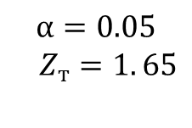
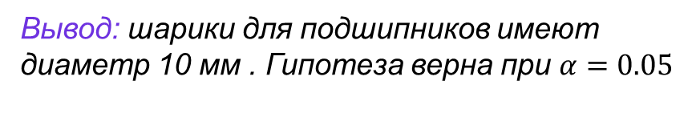
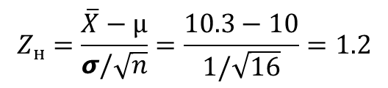
$$α=0.05$$
$Z_{т}=1. 65$
$$Z_{н}=\frac{\overline{X}−μ}{σ/\sqrt{n}}=\frac{10.3−10}{1/\sqrt{16}}=1.2$$
Вывод: шарики для подшипников имеют
диаметр 10 мм . Гипотеза верна при $α=0.05$

Slide 21
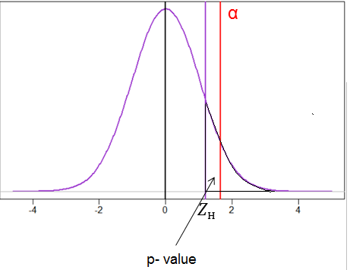
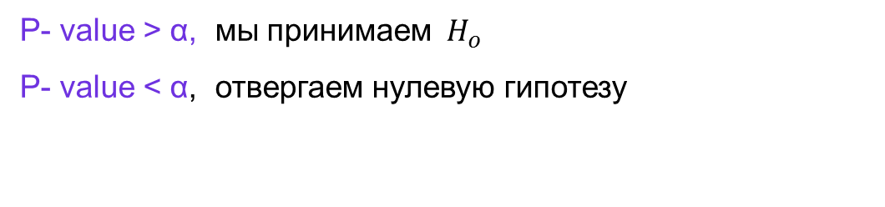
P- value –вероятность, что значение критерия окажется не меньше критического, при условии справедливости $H_{o}$
P-value –это вероятность в распределение тест-статистика, которая лежит за пределами наблюдаемого значения
Если очень упростить, то p-value – это вероятность
справедливости нулевой гипотезы
Р- value > α, мы принимаем${ H}_{o}$
Р- value < α, отвергаем нулевую гипотезу

Slide 22
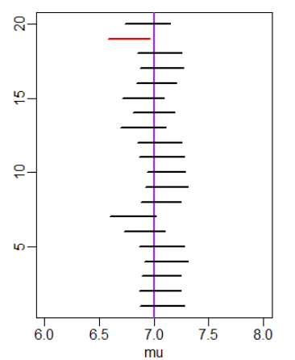
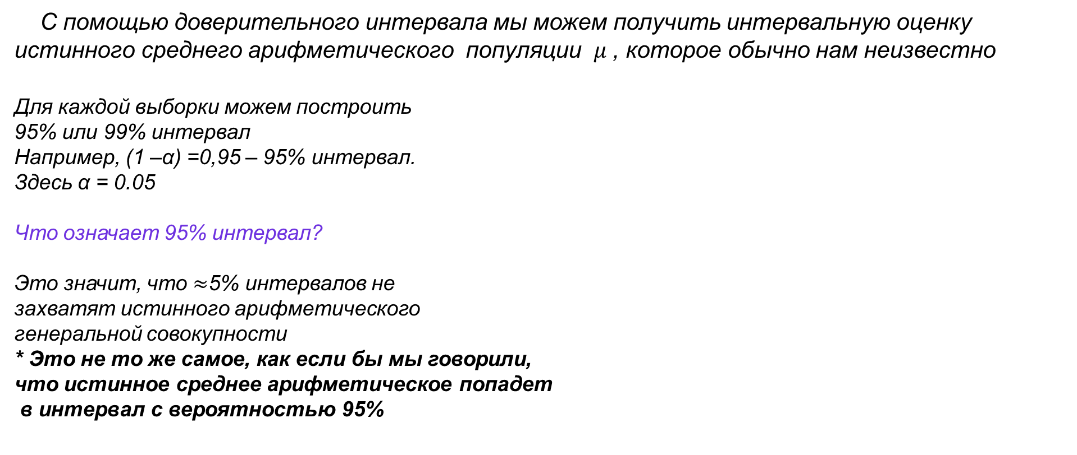
Доверительный интервал
С помощью доверительного интервала мы можем получить интервальную оценку истинного среднего арифметического популяции $μ$ , которое обычно нам неизвестно
Для каждой выборки можем построить
95% или 99% интервал
Например, (1 –α) =0,95 – 95% интервал.
Здесь α = 0.05
Что означает 95% интервал?
Это значит, что $≈$5% интервалов не
захватят истинного арифметического
генеральной совокупности
* Это не то же самое, как если бы мы говорили,
что истинное среднее арифметическое попадет
в интервал с вероятностью 95%

Slide 23
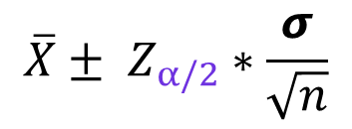

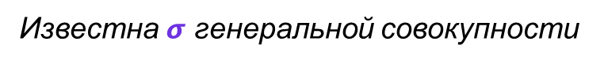
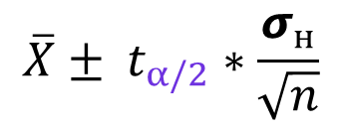
Формулы для нахождения доверительного интервала
Известна $σ$ генеральной совокупности
$$\overline{X}± Z_{α/2}∗\frac{σ}{\sqrt{n}}$$
Неизвестна $σ$ генеральной совокупности
$$\overline{X}± t_{α/2}∗\frac{σ_{н}}{\sqrt{n}}$$

Slide 24
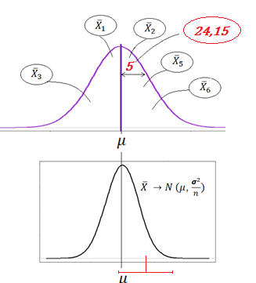

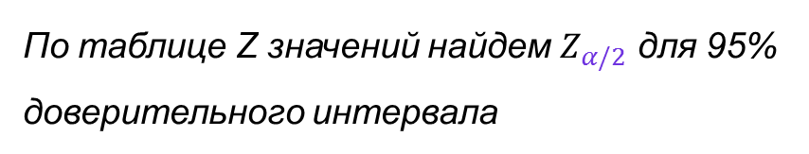
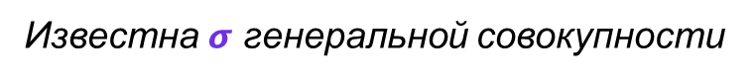
Пример:
Известно, что генеральная совокупность распределена нормально со средним квадратичным 5. Найти доверительный интервал для оценки среднего арифметического с надежностью 0,95, если выборочная средняя М =24,15 ,а объем выборки 100
Известна $σ$ генеральной совокупности
$$\overline{X}± Z_{α/2}∗\frac{σ}{\sqrt{n}}$$
По таблице Z значений найдем $Z_{α/2}$ для 95%
доверительного интервала

Slide 26
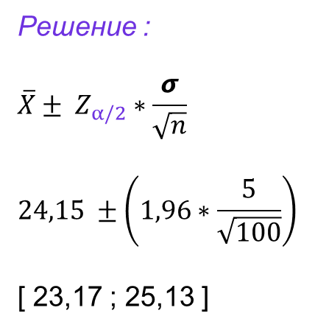
Решение :
$$\overline{X}± Z_{α/2}∗\frac{σ}{\sqrt{n}}$$
$$24,15 ±\left(1,96∗\frac{5}{\sqrt{100}}\right)$$
[ 23,17 ; 25,13 ]

Slide 27
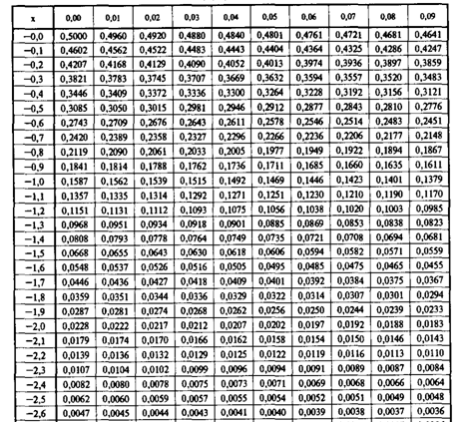

Slide 28
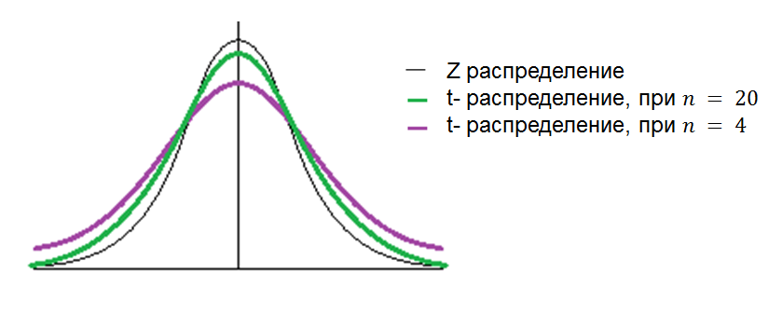

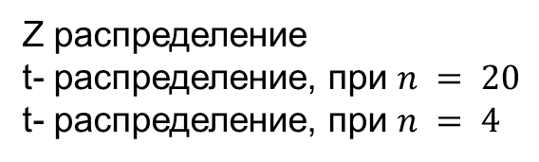
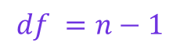
Распределение Стьюдента
Z распределение
t- распределение, при $n = 20$
t- распределение, при $n = 4$
$$df =n−1$$
С увеличением объема выборки t распределение стремится к Z-распределению. Распределение Стьюдента дает большую неопределенность. Интервал шире, чем при использовании Z-критерия.

Slide 29
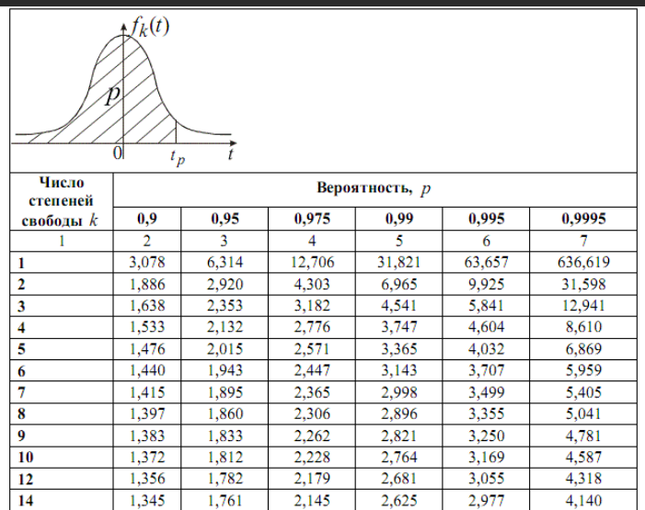
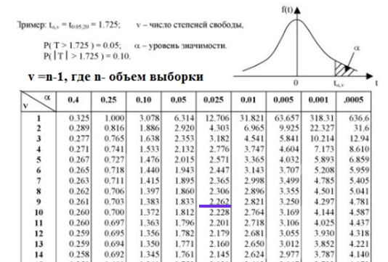
Пример:
Найдем t для построения 95% -го доверительного интервала, если объем выборки n=10
Таблица Стьюдента https://fsd.multiurok.ru/viewImage.php?image=http://nice-diplom.ru/templates/blue/images/img/form_69.gif

Slide 30
A / В тестирование - маркетинговый метод, используемый для оценки эффективности веб-страниц и управления ими. Этот метод также называется разделенным тестированием (с английского. сплит-тестирование – “разделенное тестирование”).

Slide 31
При A / В тестировании сравнивают страницы A и B, имеющие разные элементы дизайна (например, разный цвет кнопки заказа товара). На каждую страницу случайным образом запускают 50% аудитории сайта и затем сравнивают, какая страница показывает наибольший процент конверсии.

Slide 32
Контрольные вопросы:
1 )Для чего нужны такие методы, как тестирование гипотезы и построение доверительного интервала
2)Когда пользуются таблицей Стьюдента?
3) В чем заключается ошибка первого и второго рада?
Если увеличивать значение альфа, вероятность какой ошибки тогда растет?
Если P- значение меньше альфа, какой делаем вывод?

Slide 33
Итоги
Что такое статистическая гипотеза
Нулевые и альтернативные гипотезы
Статистические критерии для проверки гипотез
Доверительные интервалы
А / B тестирование

